Slide 1

PHÒNG GD&ĐT QUẬN LONG BIÊN
TRƯỜNG TIỂU HỌC ÁI MỘ A
TÊN PHÂN MÔN: Kể chuyện
BÀI, TIẾT, TUẦN: 7
TÊN BÀI: Lời ước dưới trăng
GV Thực hiện: Nguyễn Thị Thu Lan

Slide 2
Kể chuyện
Lời ước dưới trăng
(Trang 69)

Slide 3
ÔN BÀI CŨ
* Kể lại câu chuyện về lòng hiếu thảo.

Slide 4
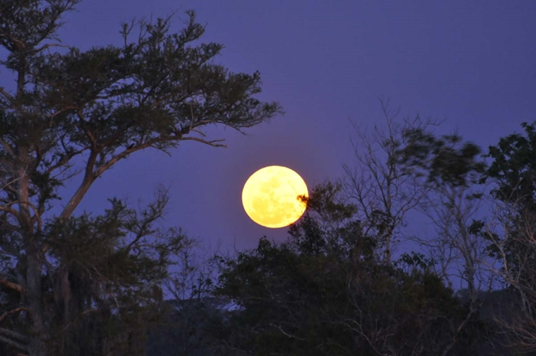

Slide 5
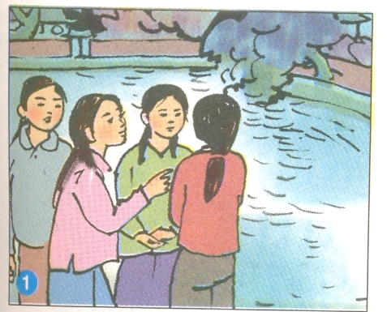
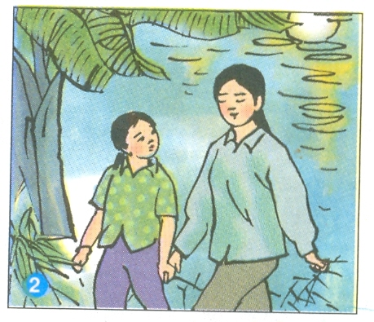
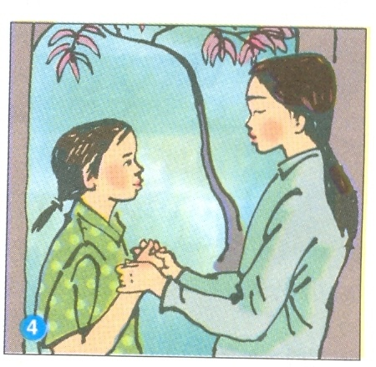
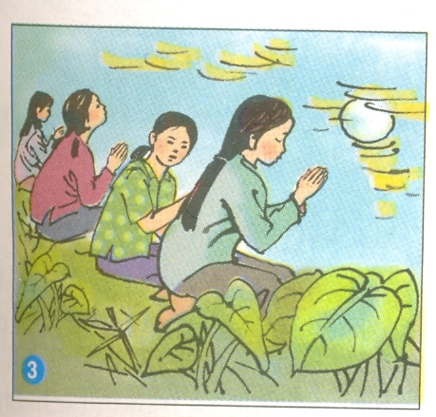

Slide 6
Kể chuyện
Lời ước dưới trăng.
Giáo viên kể lần 1.

Slide 7
Kể chuyện
Lời ước dưới trăng.
* Dựa vào lời kể của cô giáo để tìm hiểu nội dung câu chuyện:
+ Cô gái mù trong câu chuyện cầu nguyện điều gì ?
- Cô gái mù cầu nguyện cho bác hàng xóm bên nhà được khỏi bệnh .
+Hành động của cô gái cho thấy cô là người thế nào ?
- Hành động của cô cho thấy cô là người nhân hậu, sống vì người khác .

Slide 8
KỂ CHUYỆN
THEO TRANH.
* Kể lại từng đoạn chuyện theo tranh.

Slide 9
* Đêm rằm tháng giêng, các cô gái tròn 15 tuổi đến bên hồ cầu phúc.
1. Quê ngoại tôi có một phong tục đáng yêu: Vào đêm rằm tháng giêng, tất cả các cô gái trong làng tròn mười lăm tuổi đều được đến hồ Hàm Nguyệt, một hồ nước đẹp và rộng nằm trong khuôn viên chùa làng để rửa mặt bằng nước hồ và nói lên điều nguyện ước của đời mình dưới ánh trăng. Người xưa truyền lại rằng hầu hết lời nguyện ước của các cô gái sau này đều ứng nghiệm.

Slide 10
* Chị Ngàn là một cô gái mù cũng đến hồ.
2. Năm nay, chị gái tôi đi học ở xa cũng tròn tuổi trăng rằm. Trước rằm tháng Giêng vài ngày, bà đã cho gọi chị về để hưởng tục lệ linh thiêng này. Đêm thiêng liêng ấy, chị tôi đi rồi , tôi tò mò theo chị để xem. Ra đến cổng, tôi gặp chị Ngàn. Chị Ngàn trạc tuổi như chị tôi. Chị bị mù từ nhỏ nhưng đẹp người đẹp nết. Mái tóc chị dài và óng mượt hiếm thấy. Lúc nào mái tóc ấy cũng thoang thoảng mùi của hoa bưởi, hoa nhài, hoa lan được chị kín đáo cài sau chiếc kẹp tóc.

Slide 11
* Chị Ngàn là một cô gái mù cũng đến hồ.
Chị làm bánh, làm mứt ngon nhất làng. Trông thấy chị lần bước ra đường, tôi hiểu chị cũng đi ra hồ như chúng bạn cùng trang lứa. Thương chị, tôi đến bên, dắt chị đi. Trên đường đi, tôi hỏi chị : - Chị Ngàn ơi, lát nữa chị định ước điều gì? Chị có thể cho em biết được không ?
Chị Ngàn không trả lời tôi. Chị lặng lẽ nghĩ ngợi điều gì đó. Chắc chị cũng sẽ ước như bao cô gái khác : ước sao cho có một cuộc sống gia đình hạnh phúc .

Slide 12
* Chị Ngàn là một cô gái mù cũng đến hồ.
Chị tuy không được lành lặn như những người khác nhưng đẹp người và chăm chỉ, khéo léo như vậy, chị đáng được hưởng hạnh phúc lắm chứ !
Ánh trăng bát ngát, dịu dàng đậu xuống trần gian. Mặt đất và mọi vật như được nhuộm một màu vàng trong trẻo. Dưới ánh trăng đẹp, tôi nhìn thấy gương mặt chị Ngàn vừa chứa đựng niềm vui thánh thiện, vừa có vẻ gì bí ẩn.

Slide 13
* Nghe chị Ngàn khẩn cầu, tôi ngạc nhiên quá.
3. Chị em tôi ra tới hồ, dù có khá nhiều cô gái cùng tới đây nhưng không khí nơi này vẫn tĩnh mịch và chứa đầy vẻ thiêng liêng. Tôi đưa chị Ngàn đến mép hồ. Chị quỳ xuống, rồi từ từ đưa hai lòng bàn tay xuống mặt hồ “vốc” làn nước đẫm ánh trăng áp lên mặt. Ánh trăng lung linh hôn lên má, chảy lên tóc chị. Sau đó, chị chắp hai tay trước ngực, nén xúc động nói khẽ lời cầu nguyện linh thiêng của đời mình:

Slide 14
- Con ước gì…mẹ chị Yên…bác hàng xóm bên nhà con được khỏi bệnh. Nói xong chị từ từ đứng dậy, gương mặt rạng rỡ hạnh phúc. Tôi nhìn chị ngỡ ngàng : “ Cả đời người chỉ được ước một lần, sao chị lại dành điều ước tốt lành cho bác hàng xóm ?”

Slide 15
* Chị Ngàn ơi, em hiểu ra rồi.
4. Tôi đưa chị Ngàn về trong lặng lẽ và phân vân. Gần đến nhà, chị Ngàn xiết chặt tay tôi, nói : - Em ạ, nhà chị Yên xóm mình nghèo nhất làng. Năm ngoái, chị Yên tròn mười lăm tuổi. Đêm rằm tháng Giêng, mẹ chị ấy đổ bệnh nặng, chị ấy phải chăm sóc mẹ suốt đêm. Khi trăng lặn biết mình không còn cơ hội nói điều ước thiêng liêng, chị ấy đã khóc như mưa.

Slide 16
Nay mẹ chị ấy vẫn bệnh, chị ước thay cho chị Yên. Chị mồ côi mẹ nên chị hiểu nỗi bất hạnh khi không còn mẹ.
Tôi đã hiểu ra rồi. Chị Ngàn ơi, khi nào em mười lăm tuổi, em sẽ…

Slide 17
* Em hãy tìm một kết cục vui cho câu chuyện trên .

Slide 18
* Em hãy tìm một kết cục vui cho câu chuyện trên .
Mấy năm sau, cô bé ngày xưa tròn 15 tuổi. Đúng đêm rằm tháng giêng, cô đã ước cho đôi mắt chị Ngàn sáng lại. Điều ước thật thiêng. Năm ấy, chị Ngàn đã sáng mắt trở lại sau một ca phẫu thuật. Giờ chị sống rất hạnh phúc.

Slide 19
KỂ CHUYỆN
THEO NHÓM.
Lời ước dưới trăng.
Kể toàn câu chuyện.

Slide 20
3. Trao đổi với các bạn về nội dung câu chuyện
* Qua câu chuyện em hiểu điều gì ?
Trong cuộc sống chúng ta nên có lòng nhân ái bao la, biết thông cảm và sẻ chia những đau khổ của người khác. Những việc làm cao đẹp, những điều ước cao đẹp mang lại niềm vui, niềm hạnh phúc cho mọi người.

Slide 21
*)Nội dung,ý nghĩa của câu chuyện: Những điều ước cao đẹp mang lại niềm vui, niềm hạnh phúc cho mọi người.

Slide 22

Dặn dò !

Slide 23


Slide 24

CHÀO CÁC EM !

